Slide 1
Vmware 校園授權方案 教育雲的資訊基礎架構
VMware
經銷業務經理
Katie Chen

Slide 2
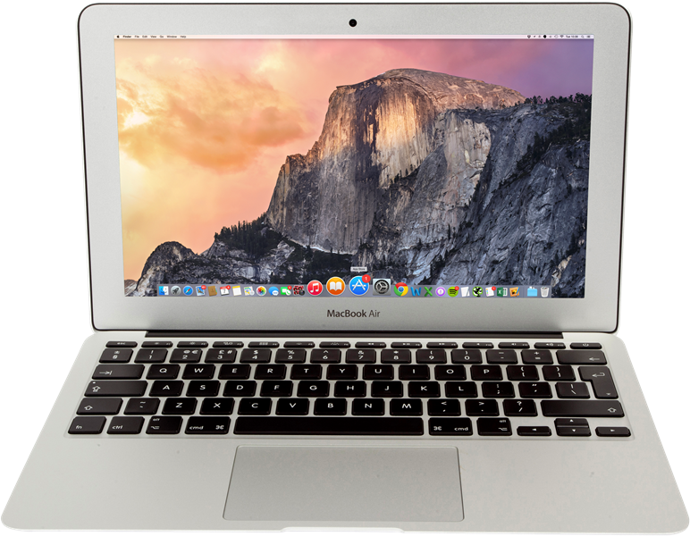
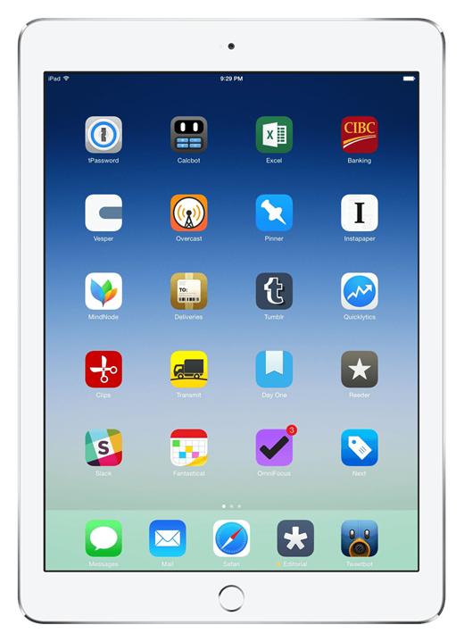
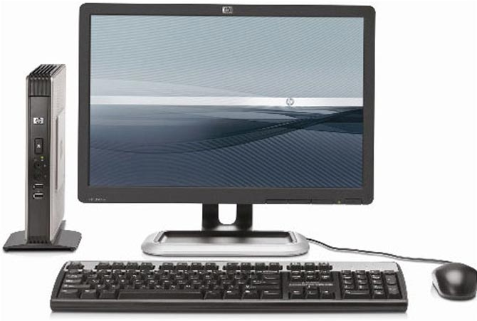
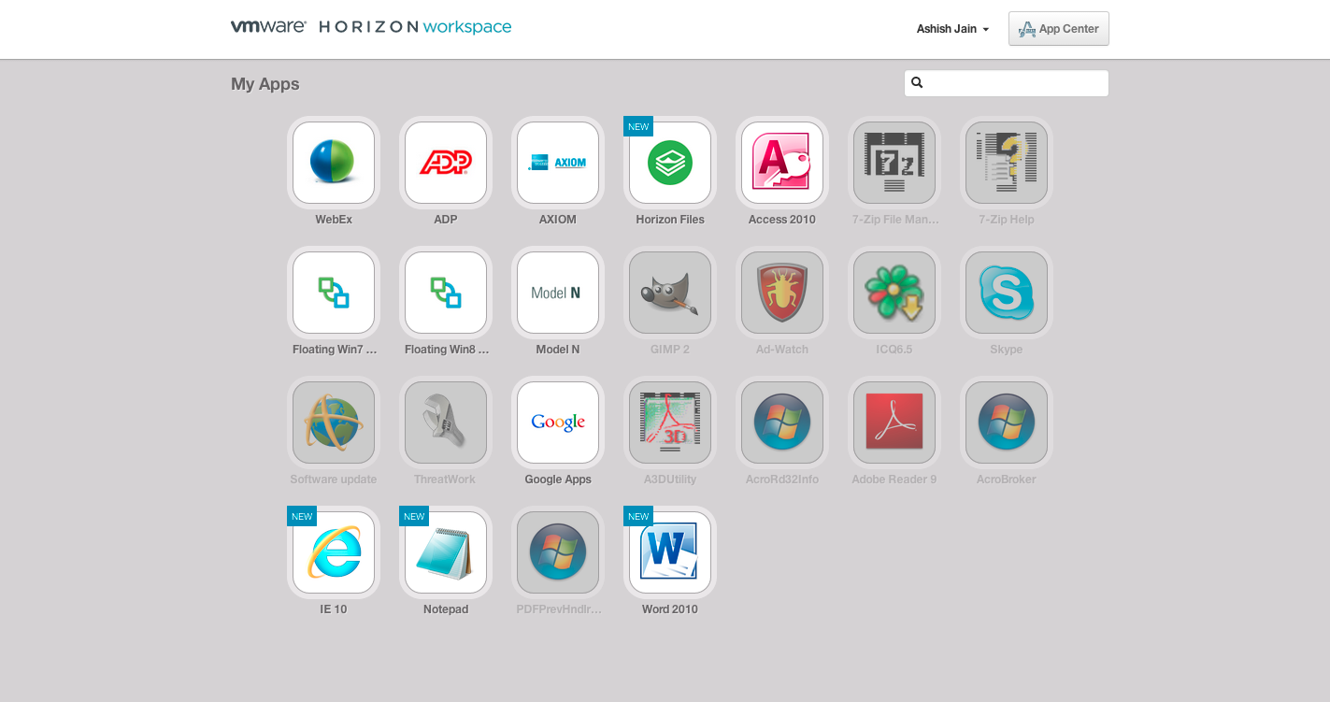
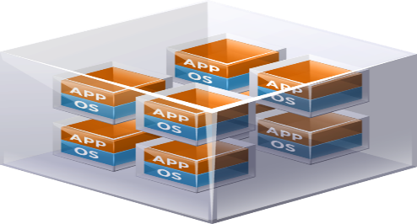
教育雲
基礎架構
Trusted
Infrastructure
重要服務的
資安保護
Notes:
[Sanjay] VMW’s value proposition:
MASTER HETEROGENEITY: Identity that transcends every application access across multiple devices.
TRUSTED INFRASTRUCTURE: Establish a new, rock solid security model from the data center to the device.
CONSUMER-GRADE EXPERIENCE: Ensure ANY app can reach ANY device to best empower employees
What you get: the best of both worlds – consumer simple (what you expect in your personal life), enterprise secure (with business-ready quality and reliability you expect from VMW)

Slide 3
教育雲
資訊基礎架構
教育雲
資訊維運平台
整合校內資源 / 重要系統
選課服務資源調節
主機代管服務
維運儀表板
資源使用量評估
預估可用量分析
vCloud Suites
教育雲資訊架構

Slide 4
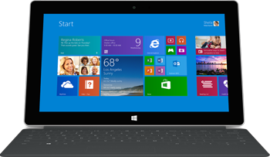
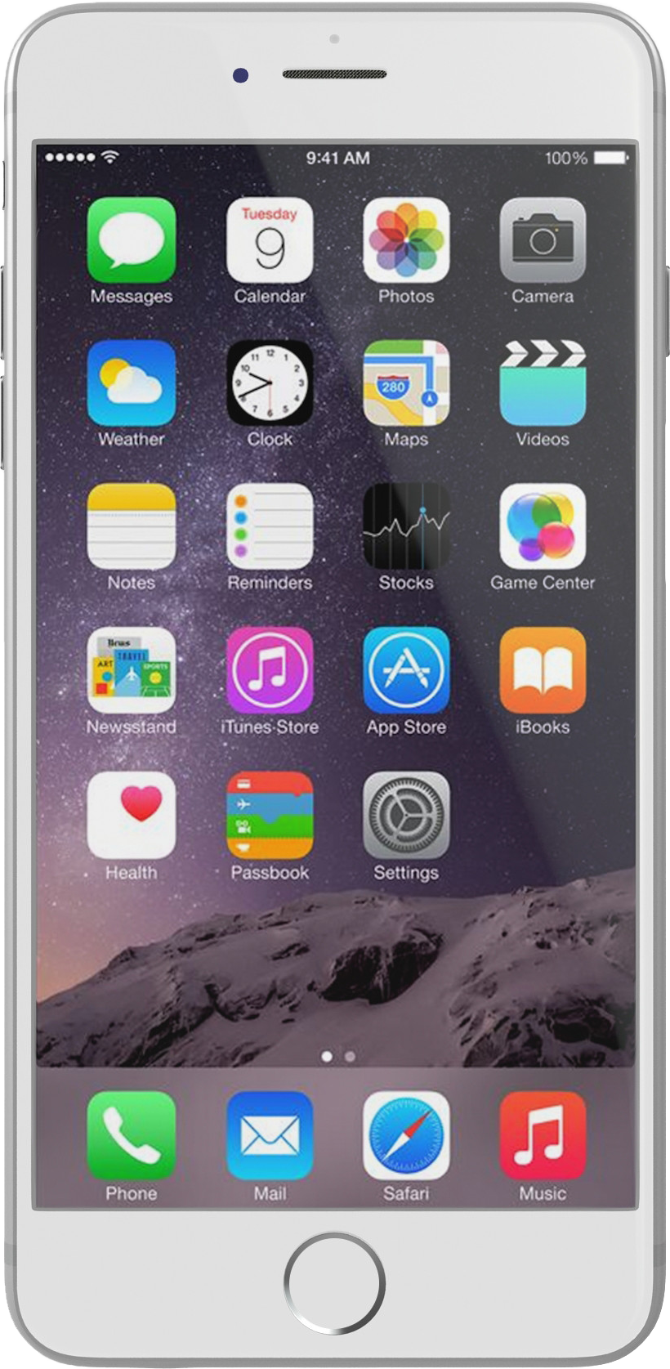
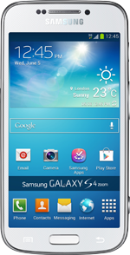
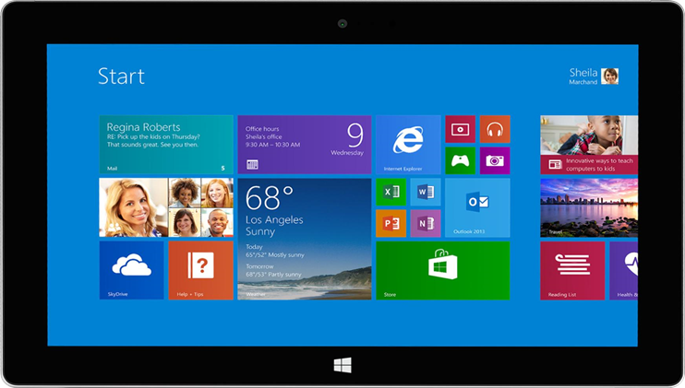
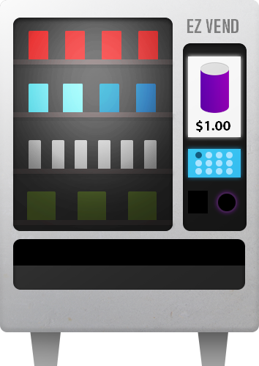
ANY Applications
ANY Devices
各式教學軟體
期刊論文系統
公文簽核系統
手機/平板/電腦
學校自購設備
學生自帶設備
公用電腦設備
透過虛擬桌面存取
軟體雲
透過瀏覽器存取
透過打包APP存取
365
Socialcast
Notes:
[Sanjay] Let me define what VMware means by any app, any device…
Heterogeneity and choice define our approach.
Any App: Desktop (physical and remoted), Web and Mobile (Cloud-Native)
Any Device: Any operating system (iOS, MSFT/Windows 10, Android) – and any end point: phones, tablets, desktops, laptops across every manufacturer

Slide 5
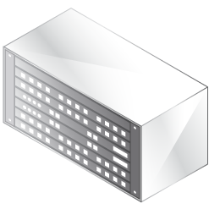
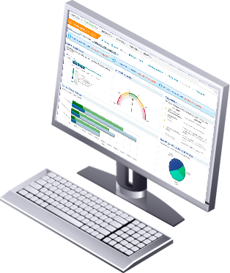
保護軟體雲及雲端資料中心的網路安全
(VMware獨家零信任防護技術)
避免校園資訊服務反成為駭客跳板、
引發資安問題
重要服務的
資安保護
Notes:
Finally, keeping up with security demands
The security landscape is changing so quickly that new technology, best practices, and regulations are coming out monthly.
In order to keep up with these, IT needs to respond by introducing new services or configurations.
Yet today, because of the inherent complexity of an application, it’s nearly impossible to adopt new services or configurations without downtime or disruption. As a result, most IT organizations lag behind.

Slide 6
VMware協助您打造符合ISMS / CNS27002規範的應用場景
場景一、使用者僅能存取被授權的特定網路及應用服務
虛擬桌面搭配
NSX 身份識別防火牆
管理者依據管控措施、遵循授權程序，
決定使用者可使用的網路及服務
使用者僅能存取特定網路及服務
場景二、依業務應用進行隔離與防護、防範惡意軟體並隔離該災難環境
薪資
選課
評鑑
校務
行政
VMware NSX
Micro-segmentation技術
Web
不變更底層架構，直接依照業務區分群組
優於基本法規要求，提供最細部的安全保護
與安全廠商搭配，符合不同廠商軟體產品規範
agentless架構
直接隔離可能發生災難性衝擊之環境
VM
VM
VM
VM
App
VM
VM
VM
VM
DB
VM
VM
VM
VM

Slide 7
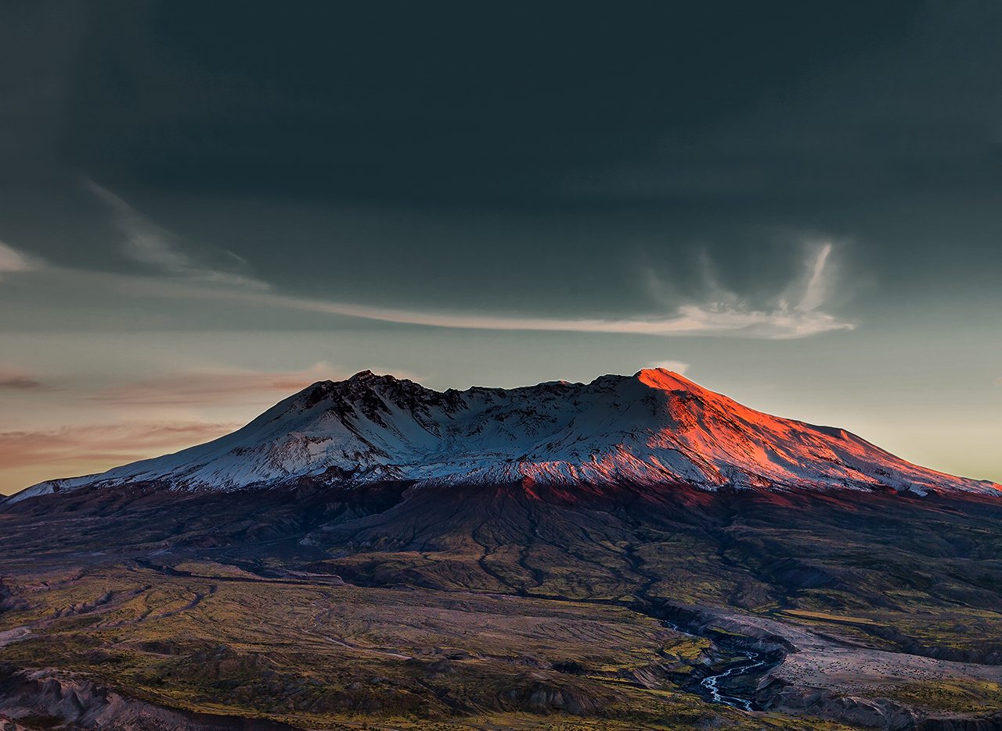
教育雲平台
加強資訊系統安全
NSX
3
提供軟體雲服務平台
Horizon
Active stratovolcano
4
2
提供即時維運平台
vRealize Operations
建立彈性基礎架構
vSphere/ vCloud Suites
40,000 years old
1
8,368 ft high
Notes:
Our strategy comes down to four key areas of focus….

Slide 8
VMware 校園方案內容-1
Academic VMware vCloud Suite Standard (VMware 雲端解決方案）
Academic vSphere Enterprise Plus (資料中心伺服器虛擬化)
支援Big Data Application
Academic vRealize Operations Standard (資料中心維運監控，管理，預測規劃)
預測性分析與智慧型警示
自動化及導引式修正
vSphere 效能與運作狀況監控，root-cause analysis
容量管理：vSphere 資源監控、規劃及最佳化
Academic vRealize Automation Standard(資料中心維運自動化)
Self Service入口網站和目錄(Catalog)，提供IT自主發布
自動佈建VM template 於vSphere環境(Infrastructure-as-a-Service)
佈建後，User經授權後，可自行變更設定(ex: CPU, Memory)、執行快照
Academic vCenter Server Standard (基礎管理,可集中管理vSphere 環境)
每個Data Center至少需要一個
新版vSphere 6可支援跨vCenter vMotion功能

Slide 9
VMware 校園方案內容-2
可享所有軟體免費升級至最新版服務（3年合約期限內）
可享 3年分期付款 (3年均攤或一次付清)
可享 VMware EUC產品：Academic Horizon View Advanced 120U for Free (Concurrent User 同時上線人數），包含：
Horizon View : 軟體雲之雲端桌面核心
Virtual SAN for Desktop：提高雲端桌面I/O效能，降低儲存設備支出的虛擬儲存
Workspace: 單一入口網站提供軟體目錄(Application catalog)供使用者使用
可享Packaged Services 標準技術諮詢服務。可參考SOW。
若有其他加值服務需求，需另行討論並依需求提供報價。
可享 1名 FREE 校園學術方案授課講師訓練
ICM授課講師訓練，加購費用：第二位起，每人優惠價NT$50,000(原價NT$69,900元）．

Slide 10
VMware 校園方案內容-3 付費加購
VMware Networking產品：
Academic VMware NSX for vSphere - vCloud Suite Add-on
Academic VMware NSX for vSphere – Horizon
保護軟體雲及雲端資料中心的網路安全
(VMware獨家零信任防護技術)
避免校園資訊服務反成為駭客跳板、引發資安問題

Slide 11
VMware 校園方案內容-4 雲端學術計畫
免費參加『VMware Academy Program – VMware雲端學術計畫
可加購：授課講師培訓課程每人優惠價NT$50,000(原價NT$69,900元)
限未來在校教授VMware課程講師
VMware原廠培訓課程(VMware vSphere: Install, Configure, Manage課程)
提供給授課講師一張3折VMware Certified Professional(VCP)認證卷 (價值NT$ 6000)
提供VMware雲端學術計畫會員，”VMware學術計畫”會員獎牌
提供每位授課講師VMware Academy Program 講師證書
VMware最新技術
完整VMware課程規劃
完整的授課資源
課程所需技術支援
課程
教材
線上
課程
教材
考試卷
折扣
講師
投影片
LAB
完整
講師
培訓
計畫
70% off!

Slide 12
VMware校園方案
協助建置教育雲的資訊基礎平台
Notes:
At VMware, we believe the best way to deliver what the business needs is through a One Cloud, Any Application, Any Device architecture
This is our architecture for IT…
I want to share a story that I find fascinating.
This is a story about two different expeditions that set out to achieve the same goal: Become the first person to reach the South Pole

Slide 13
Danke
Grazie
Chokran
धन्यवाद
ありがとう
謝謝
Merci
http://www.omniglot.com/language/phrases/thankyou.htm

